Slide 1
我不會做是非題
作者: 22719傅彥綱 22709林奕帆
指導老師: 沈朋裕 老師
指導教授:國立台灣大學電機工程學系陳和麟 教授

Slide 2
原題
有一張30題的是非題考卷，可以多次交卷，每次交卷後能知道總共對幾題，但是不知道是哪幾題答對，求至少交卷幾次才能保證得知整張考卷的答案?
為獲得最多資訊，不妨在第一次猜測時全部填○

Slide 3
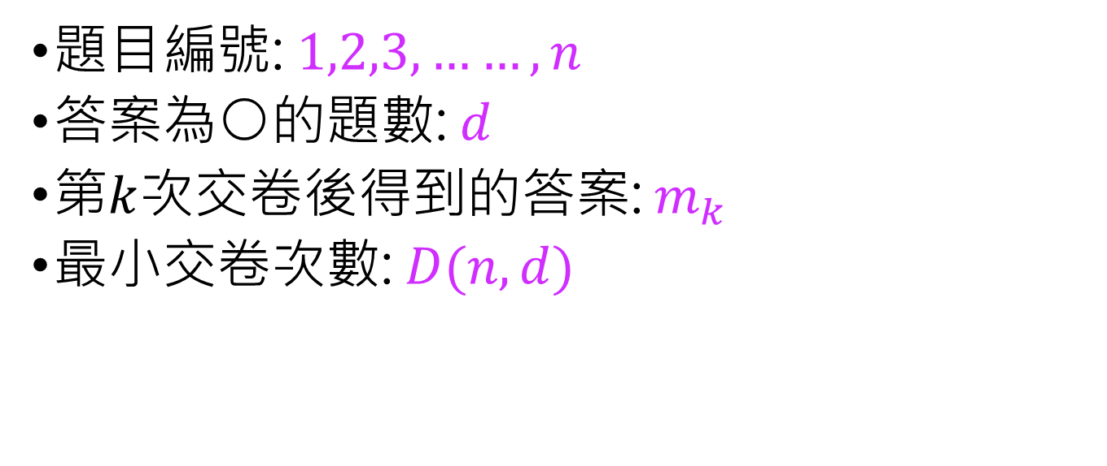

定義
題目編號: $1,2,3,……,n$
答案為○的題數: $d$
第$k$次交卷後得到的答案: $m_{k}$
最小交卷次數: $D(n,d)$
$$d=3$$
$$m_{1}=2$$
答案:
第一次猜測:
○ | ╳ | ╳ | ○ | ○
○ | ○ | ╳ | ╳ | ╳

Slide 4
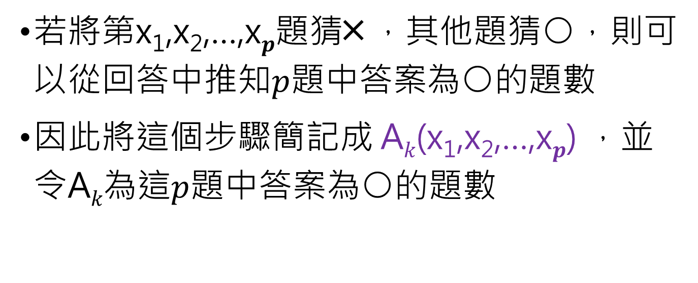
猜題步驟
若將第x₁,x₂,…,x_{𝒑}題猜╳ ，其他題猜○，則可以從回答中推知$p$題中答案為○的題數
因此將這個步驟簡記成 A_{𝑘}(x₁,x₂,…,x_{𝒑}) ，並令A_{𝑘}為這$p$題中答案為○的題數

Slide 5

$$n=5,d=3$$
第一次猜測: ○ ○ ╳ ╳ ╳
$$m_{1}=2$$
猜測:
猜測:
○ | ○ | ○ | ○ | ○
○ | ○ | ╳ | ╳ | ╳
對3
-1
對2
改錯2題改對1題→有2題"○" 、1題"╳"

Slide 6
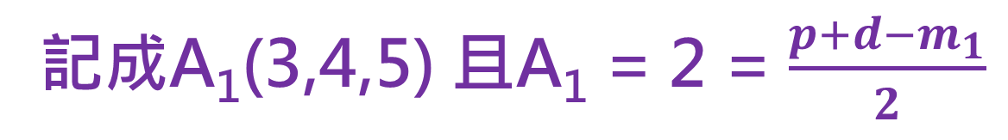
答案: | ? | ? | ╳ | ○ | ○
猜測0: | ○ | ○ | ○ | ○ | ○
猜測1: | ○ | ○ | ╳ | ╳ | ╳
√
√
√
改對
改錯
改錯
記成A₁(3,4,5) 且A₁ = 2 = $\frac{p+d−m_{1}}{2}$

Slide 7
研究步驟
撰寫C++程式
構造出可行的策略

Slide 8

研究結果
$D\left(n,d\right)≤n$
步驟: A_{𝑘}($k$) ,1 $≤k≤$n
A_{𝑘}=1 →第𝑘題答案為"○"
A_{𝑘}=0 →第𝑘題答案為" "
╳

Slide 9
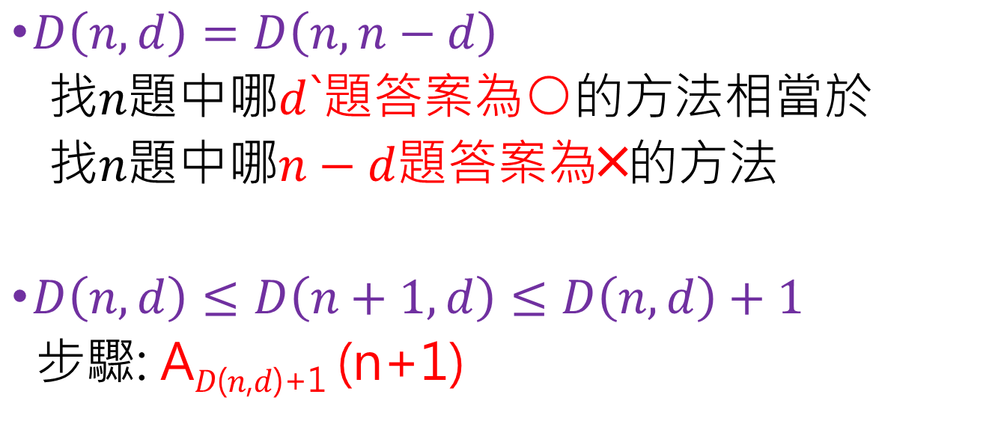
$D\left(n,d\right)=D\left(n,n−d\right)$
找$n$題中哪$d$`題答案為○的方法相當於
找$n$題中哪$n−d$題答案為╳的方法
$D\left(n,d\right)≤D\left(n+1,d\right)≤D\left(n,d\right)+1$
步驟: A_{𝐷(𝑛,𝑑)+1} (n+1)

Slide 10
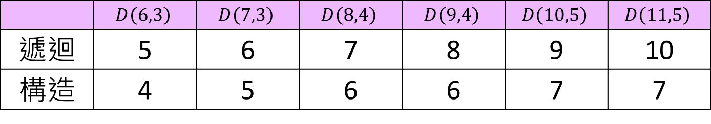

遞迴關係:
$D\left(n,d\right)≤1+\min_{0≤j≤\left[n/2\right]}{\max_{0≤l≤d}{D\left(j,l\right)}+D(n−j,d−l)}$
步驟: A₁(a₁,a₂,…,a_{i})
 | $$D\left(6,3\right)$$ | $$D\left(7,3\right)$$ | $$D\left(8,4\right)$$ | $$D\left(9,4\right)$$ | $$D\left(10,5\right)$$ | $$D\left(11,5\right)$$
遞迴 | 5 | 6 | 7 | 8 | 9 | 10
構造 | 4 | 5 | 6 | 6 | 7 | 7
差1
差2
差3

Slide 11


$D\left(n,1\right)=\left\lceil \log_{2}{n}\right\rceil$
利用二分法求得(例:$D\left(8,1\right)=3$)
$$\text{╳} \text{╳} \text{╳} \text{○} \text{╳} \text{╳} \text{╳} \text{╳}$$
A₁(1,2,3,4)
A₂(3,4)
A₃(3)

Slide 12
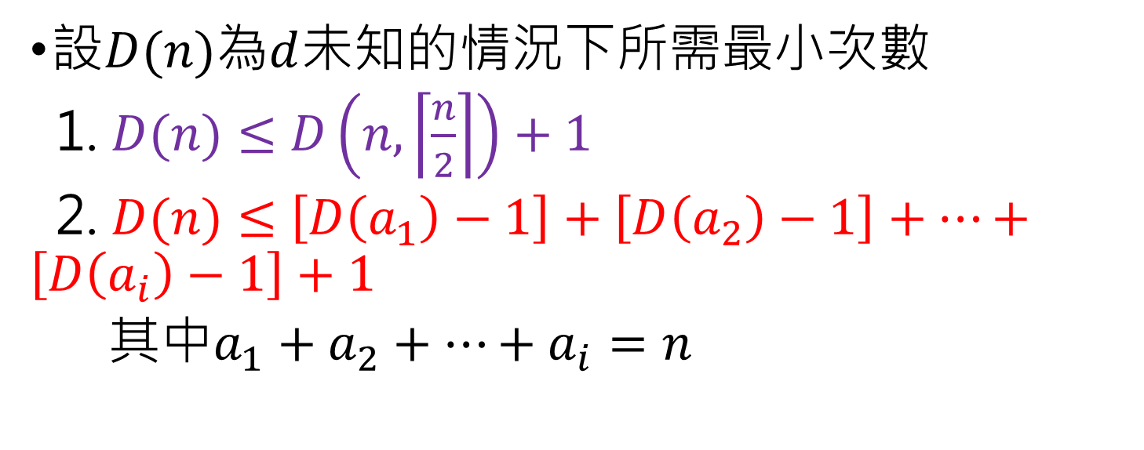

回到原題- $d$未知
設$D(n)$為$d$未知的情況下所需最小次數
1. $D(n)≤$ $D\left(n,\left\lceil \frac{n}{2}\right\rceil \right)+1$
2. $D(n)≤$ $\left[D\left(a_{1}\right)−1\right]+\left[D\left(a_{2}\right)−1\right]+⋯+\left[D\left(a_{i}\right)−1\right]+1$
其中$a_{1}+a_{2}+⋯+a_{i}=n$

Slide 13


$D\left(5\right)≤4$
A₁(1,2,3,4,5)
{
A₂ = 2
{
A₃ = 2
A₂(1,2)
A₂ = 1
A₃(1,3)
A₃ = 1
A₄(1,4)
A₂ = 0
$$D\left(3,2\right)$$
A₃ = 0
A₄(4,5)

Slide 14
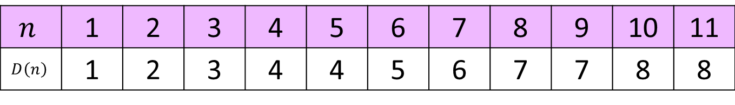

$D\left(7\right)≤6$
$D\left(9\right)≤7$
$D\left(11\right)≤8$
$$n$$ | 1 | 2 | 3 | 4 | 5 | 6 | 7 | 8 | 9 | 10 | 11
$$D\left(n\right)$$ | 1 | 2 | 3 | 4 | 4 | 5 | 6 | 7 | 7 | 8 | 8

Slide 15

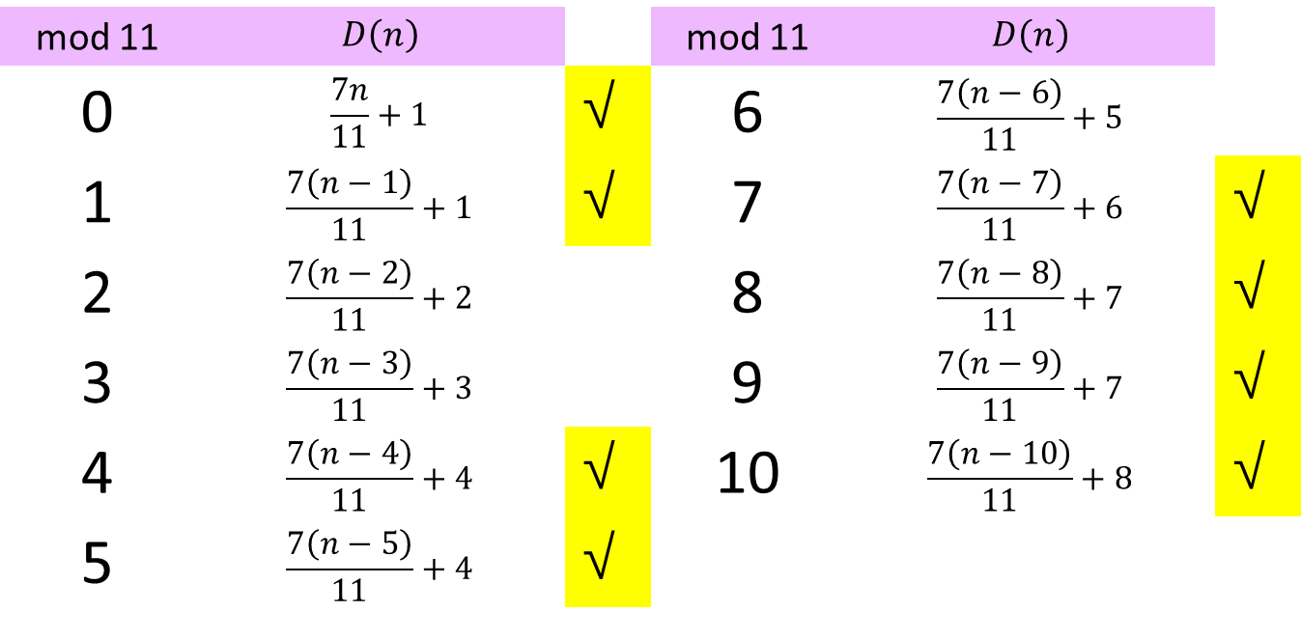
$$D\left(n\right)≤\left\lceil \frac{7n}{11}\right\rceil +1$$
結論:
mod 11 | $$D\left(n\right)$$ |  | mod 11 | $$D\left(n\right)$$
0 | $$\frac{7n}{11}+1$$ | √ | 6 | $$\frac{7\left(n−6\right)}{11}+5$$
1 | $$\frac{7\left(n−1\right)}{11}+1$$ | √ | 7 | $$\frac{7\left(n−7\right)}{11}+6$$ | √
2 | $$\frac{7\left(n−2\right)}{11}+2$$ |  | 8 | $$\frac{7\left(n−8\right)}{11}+7$$ | √
3 | $$\frac{7\left(n−3\right)}{11}+3$$ |  | 9 | $$\frac{7\left(n−9\right)}{11}+7$$ | √
4 | $$\frac{7\left(n−4\right)}{11}+4$$ | √ | 10 | $$\frac{7\left(n−10\right)}{11}+8$$ | √
5 | $$\frac{7\left(n−5\right)}{11}+4$$ | √

Slide 16
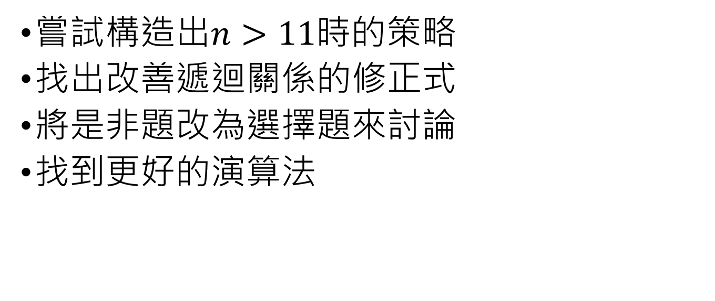
未來展望
嘗試構造出$n>11$時的策略
找出改善遞迴關係的修正式
將是非題改為選擇題來討論
找到更好的演算法

Slide 17
致謝
感謝沈朋裕老師的教導
感謝國立台灣大學電機工程學系陳和麟 教授的指導
感謝父母的支持
感謝同學的協助

Slide 18
Thanks For Listening!

